Slide 1
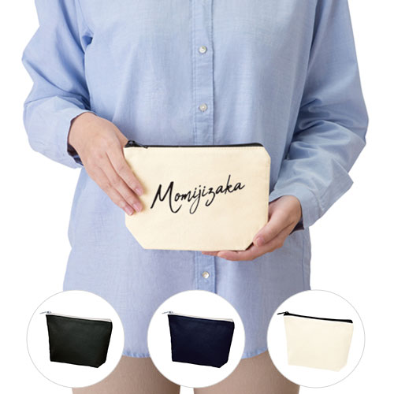
【提案書】
キャンバスデイリーポーチ(S)
特徴
オリジナルデザインの名入れプリントがよく映えるためノベルティグッズとして人気の、シンプルなキャンバスポーチです。こちらはSサイズになりますが、サイズ違いでMもございます。
納期
納期スペース
仕様
素 材：コットン 他
サイズ：約190×130×60mm
備 考：ミッドナイトブルー・ナチュラル・ナイトブラック
お見積
お見積りスペース

